Slide 1
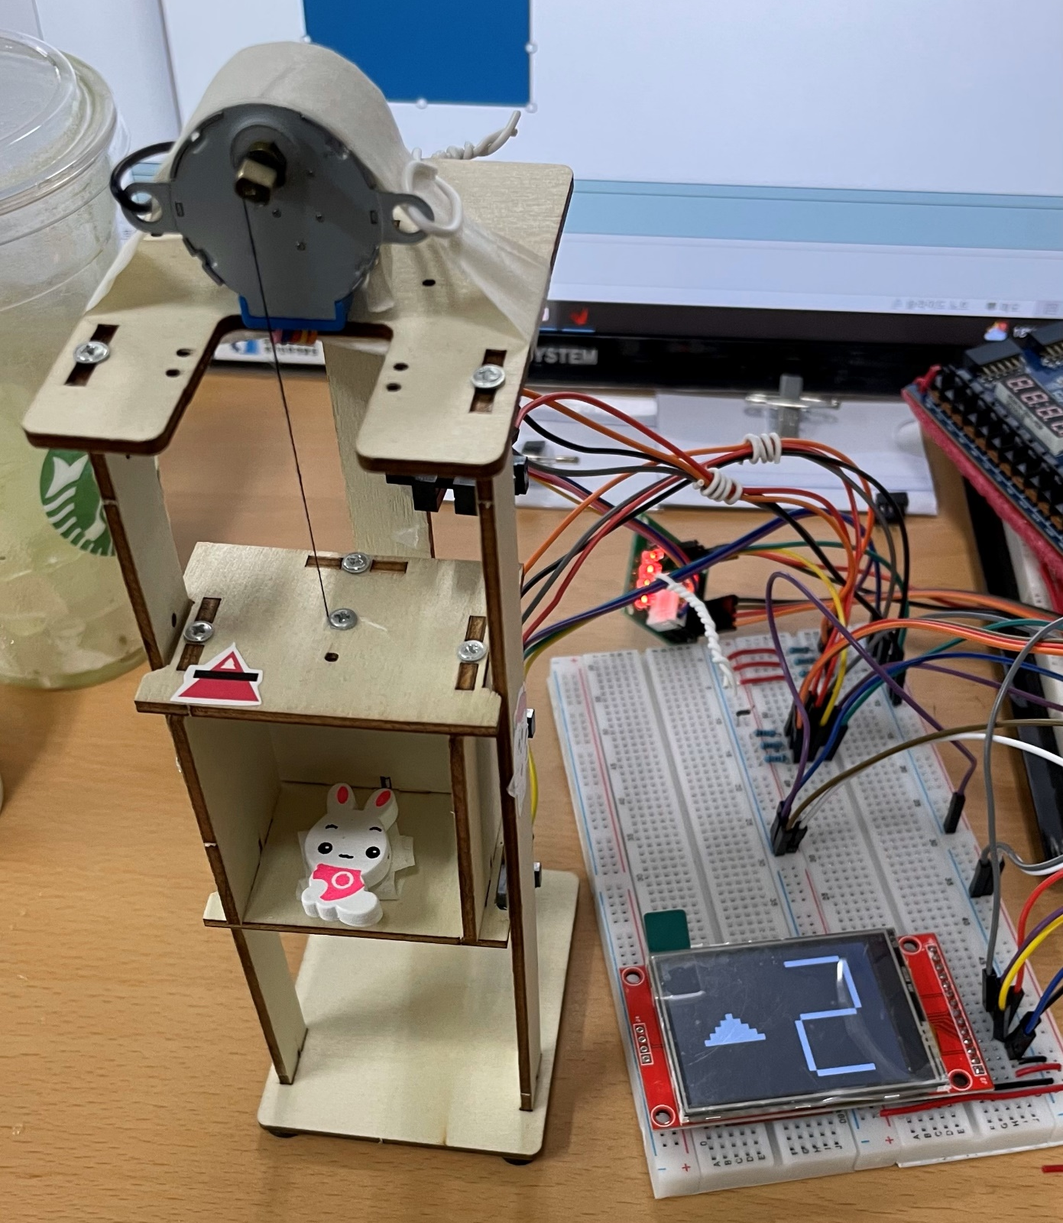
SoC Project
Elevator
Team Qualitas - 김현진, 이윤규 서정훈

Slide 2
0. Table of Contents
Introduction
Objective
Member
Project Schedule
Overview
Principles
RTL Design
IP Integration
Software
Video
Conclusion

Slide 3
1. Introduction Objective
주 목표
Soc 설계를 통한 엘리베이터 구현
부 목표
SPI 통신을 이용하여 Graphic LCD 활용
Timer/Counter로 아래의 기능 구현
Interrupt로 소프트웨어 동작 최적화
PWM 생성하여 LCD 밝기 제어
블록 디자인
Embedded Software coding

Slide 4
1. Introduction Member
팀장 김현진
코드 통합
RTL 설계
Timer/Counter
SPI 통신
IP Integration
Embedded SW 설계 (총괄)
이윤규
서정훈
RTL 설계
Timer/Counter
IP Integration
Embedded SW 설계
Custom IP
Embeded SW 설계(Support)
GPIO
External Interrupt

Slide 5
1. Introduction Project Schedule
 | 9/30 | 10/1 | 10/2 | 10/3 | 10/4 | 10/7
RTL design
SoC design
Software design
Debugging
Notes:
우선 RTL 설계, 그 다음 SoC설계, 마지막으로 vitis로 소프트웨어 설계 후 하루 정도 디버깅

Slide 6
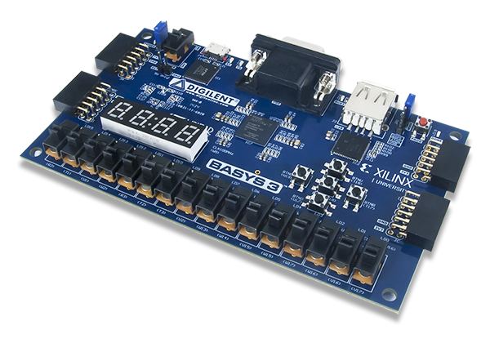
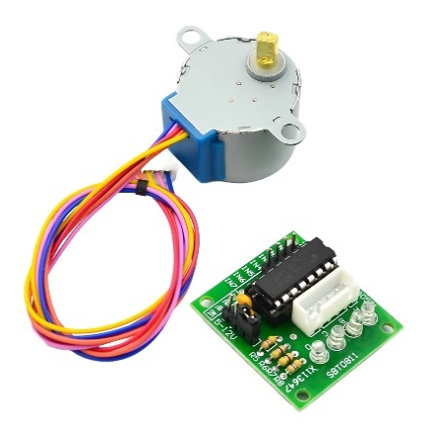
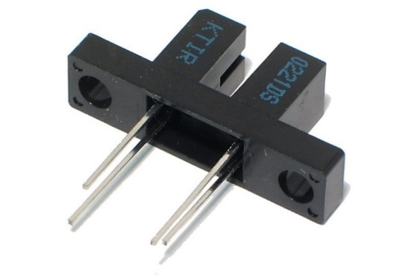
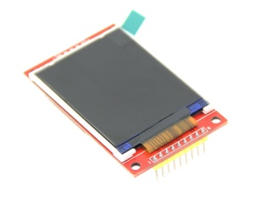
2. Overview
사용 기기들
FPGA Board
Stepper Motor
Photo Interrupter
Graphic LCD
(with SPI)
Basys3
28BYJ-48(motor)
ULN2003(driver)
SG-23FF
MSP2402
프로세싱
버튼 입력
엘리베이터 구동
층 이동 감지
현재 층수 표시
이동 방향 표시
Notes:
엘리베이터 구현에 사용한 기기들

Slide 7

2. Overview
Software
Hardware
Timer Interrupt
GPIO
Timer/Counter IP
PWM(Brightness Control)
SPI Tx
SPI IP
External Interrupt
GPIO
Notes:
사용 기기들을 소프트웨어로 제어, 타이머와 PWM, SPI 통신의 경우 직접 IP를 만들어 하드웨어화 하여 제어

Slide 8
3. Principles
Tool
Language
Embedded Software Design
SW
Level
(Vitis)
C
IP Integration
HW
Level
(Vivado)
RTL Design
Verilog HDL
Notes:
프로젝트 전체적인 디자인 구성은 다음과 같다 rtl 설계부터 설명 ㄱ

Slide 9
RTL Design
Overall Flow
FPGA용 모듈 설계
테스트
Testbench
Top Module Programming
FPGA 모듈 → IP용 모듈로 편집
테스트
Testbench
<Example>
설계를 2번 하는 이유?
처음부터 IP용 모듈을 만드니
디바이스에 프로그래밍해서 테스트하기 어려움
parameter를
레지스터 입력으로 변경한 예시
Notes:
우선 FPGA 모듈로 설계하여 테스트를 거치고 IP용 모듈로 활용. 예시와 같이 입력값을 직접 입력하여 정상 동작을 확인하고, IP 모듈 설계 시 입력값을 레지스터 입력으로 변경하여 설계하였다.

Slide 10
RTL Design
Timer/Counter
Functions
Common
Prescaler 설정
Count Period 설정
모드 선택
출력신호 주기 설정
Overflow Interrupt mode
PWM mode
분주된 클럭이 비교일치값보다
낮으면 high
높으면 low
출력
분주된 클럭이 max count까지 카운팅되면 인터럽트 신호 발생
Notes:
커스텀 IP로 만든 모듈 중 하나인 타이머/카운터 모듈 기능에 대한 설명.
입력값을 통해 출력신호 주기를 설정한다. 모드는 오버플로우 인터럽트 모드와 PWM 모드로 2가지 출력을 할 수 있다.

Slide 11
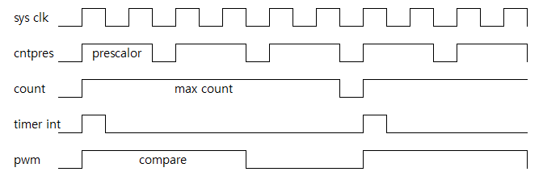
RTL Design
Timer/Counter
2bit
control
32bit
prescalor
Control logic
32bit
Max counter
Timer int
Pwm
32bit
compare
Notes:
그림을 통해 입력값과 출력값의 관계를 확인 할 수 있다. Prescalor 값에 따라 max count 값을 바꾸고, max count값에 맞춰 timer int 신호를 출력하거나 pwm 신호를 출력하게 된다.

Slide 12


RTL Design
SPI - Tx
통신 규약(Master → Slave)
SCL, SDA
통신 동기화 클럭 / 전송할 데이터(8-bit)
sda로 양방향 통신
본래 CPOL(polarity), CPHA(phase) 선택 가능
여기서는 display driver에 맞게 0,0으로 고정
→ 유휴 상태에서 클럭 low 및, rising edge에서 데이터 샘플링
CS (Chip select, or Slave select)
Slave on/off 신호(active low)
cs = 0이면 scl 생성
DC
커맨드/데이터 선택 신호
scl
sda
cpol = 0, cpha = 0
Notes:
SPI 전송 모듈이다. SPI 통신을 위해 4개의 신호를 사용

Slide 13
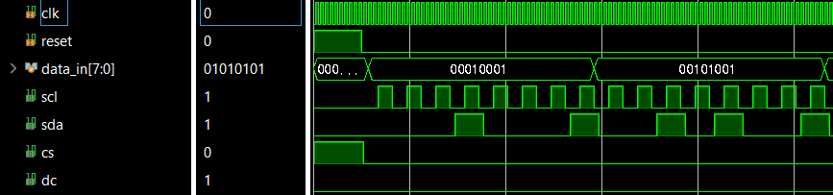
RTL Design
SPI - Tx
SPI logic
data_in
scl
prescalor
sda
cs
valid
Logic
Timing Diagram
Notes:
그림을 통해 입출력 관계를 알 수 있다. 통신 사양에 맞춰 scl 주파수를 10MHz로 맞춰주었고, LCD 모듈을 통해 출력 기능만 사용할 것 이기에 MOSI핀에 연결하였다. 데이터 전송 시 cs 는 0으로 고정한다.

Slide 14
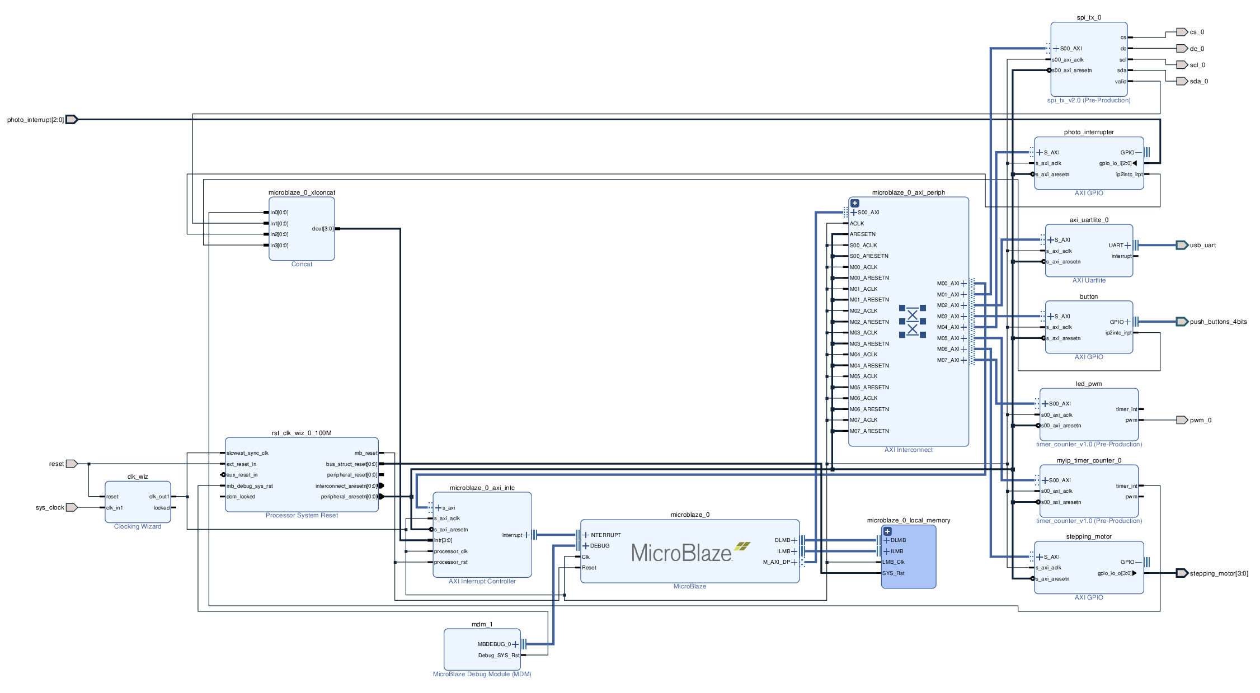
IP Integration
Notes:
IP 구성은 다음과 같다.

Slide 15
Embedded Software Design
타이머 인터럽트
메인 루프
버튼 인터럽트
2ms 주기
호출
start
버튼 입력 시 호출
Step motor 구동
인터럽트,
GPIO 초기화
목표 층 갱신
통신 플래그
Timer set
포토 인터럽트
Timer over flow
센서 감지 시 호출
SPI 인터럽트
송신 완료 시 호출
무한 루프
현재 층 갱신
Write data to SPI
다음 송신
준비
통신 플래그
Notes:
소프트웨어 구성은 다음과 같다.

Slide 16
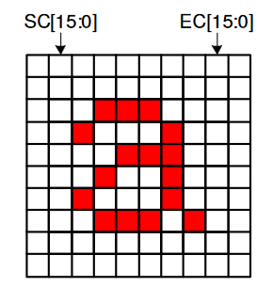
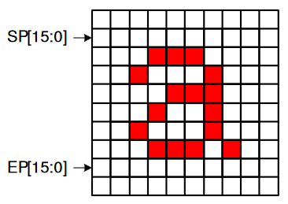
Embedded Software Design
SPI-LCD flow
SPI Init
Send Data (RGB value)
SCL 주파수 설정
SendCommand(0x2a) column addr. set
SendData x2 시작 주소 16-bit
SendData x2 끝 주소 16-bit
SendCommand(0x2b) page(row) addr. set
SendData x2 시작 주소 16-bit
SendData x2 끝 주소 16-bit
SendCommand(0x2c) memory(gram) write
SendData x2 데이터 전송(16-bit)
반복
LCD Init
SendCommand(0x01) soft reset
전원 공급 및 리셋 후 자동으로 sleep mode 진입
SendCommand(0x11) sleep out
SendCommand(0x29) display on
SendCommand(0x3a) RGB format setting 명령
SendData (0x55) 16bit(RGB:5/6/5)로 설정
Notes:
SPI 통신 모듈을 통한 데이터 전송 방식이다.

Slide 17
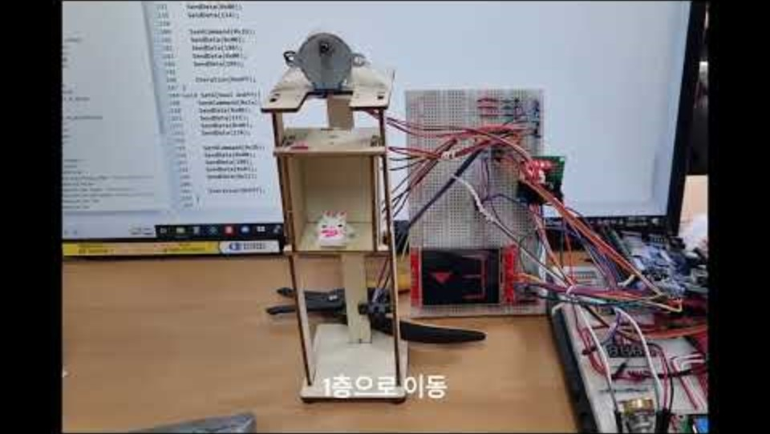
4. Demo Video

Slide 18
5. Conclusion
We have gained a better understanding of the operational differences between the FPGA and MicroBlaze.
When we converted the FPGA code directly into an IP, it did not function as expected.
This was because MicroBlaze takes time to execute interrupts, causing a delay in the completion of communication. We made the following modifications to address this issue.
Tx
Start
Tx
Start
Sending
Tx End
Interrupt
Tx End
Tx End
Before
Tx
Start
Tx
Start
Sending
Tx End
Tx End
Interrupt
Tx End
After
However, due to these modifications, continuous data transmission became impossible, resulting in a slowdown in communication speed.
Notes:
그림과 같이 디스플레이에 입력하고자 하는 좌표값에 데이터를 직접 입력하는 방식.
원하는 화면을 출력하기가 까다롭다.

Slide 19

Fin. Thank you for your time
GitHub Link
https://github.com/stardusk2nd/Qualitas
QR code

